Slide 1
人工智能
Artificial Intelligence
周新莲 讲授
逸夫楼419
18673281390
湖南科技大学计算机学院

Slide 2
关于课程
面向不同阶段：
  本科生必修课程：人工智能导论
  硕士学位课程：（高级）人工智能
  博士学位课程：智能系统原理及其应用
面向不同专业：
  计算机：人工智能、模式识别、机器人
  自动控制：智能控制、模式识别、机器人
  信息处理：智能信息处理、数据挖掘
  通信工程：图像处理与识别
  土木工程：智能建筑
  …
Artificial Intelligence

Slide 3
“人工智能的黄金时代”— 李开复
人工智能正以前所未有的态势汹涌而来，一方面是风投和创业创新，把人工智能当做了下一个尚未被开垦的宝地；另一方面是应用，无人车、AlphaGo等已经把人工智能技术带到了“看得到摸得着”的境地。
“人工智能就像一列火车，它临近时你听到了轰隆隆的声音，你在不断期待着它的到来。它终于到了，一闪而过，随后便远远地把你抛在身后。”

Slide 4
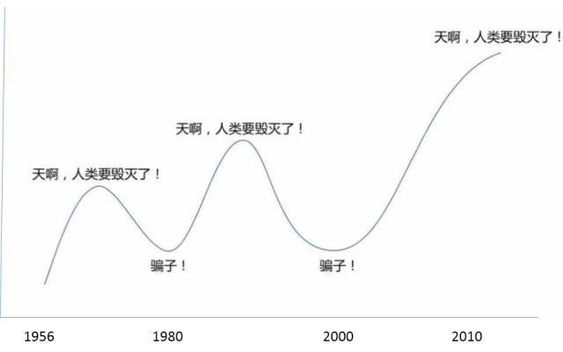
李开复演讲
2016年12月6日：“十年后，世界上90%的工作，都会被人工智能所取代”。
2017年3月：“我不是李开复，我是人工智能”
2017年5月12日在上海同济大学，5月15日在美国哥伦比亚大学，6月4日在台湾大学：“人工智能来了，别怕”
Artificial Intelligence

Slide 5
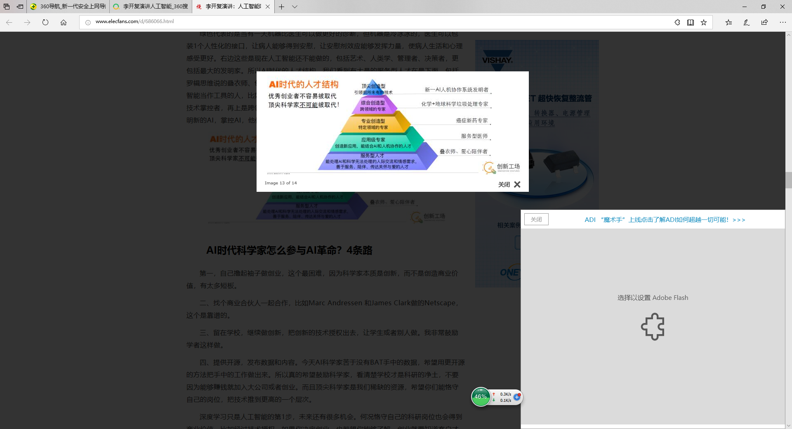
李开复演讲
2018年5月25日：人工智能时代如何创业
2018年8月15日：人工智能如何拯救人类
http://open.163.com/movie/2018/8/3/H/MDO81R1TR_MDO820N3H.html
Artificial Intelligence

Slide 6
《李开复:人工智能十讲》
一、什么是人工智能
二、人工智能已经进入我们的生活
三、AI和我们是敌是友，AI的不同层次
四、三次人工智能浪潮
五、什么是深度学习
六、AI热潮来临人类会失业吗
七、哪些工作是AI取代不了的
八、AI时代该怎么学
九、AI时代该学什么
十、AI时代人类该如何存在
Artificial Intelligence

Slide 7
《新一代人工智能发展规划》
2017年7月8日，国务院印发《新一代人工智能发展规划》
2019年3月19日，习近平为核心的党中央通过《关于促进人工智能和实体经济深度融合的指导意见》
Artificial Intelligence

Slide 8
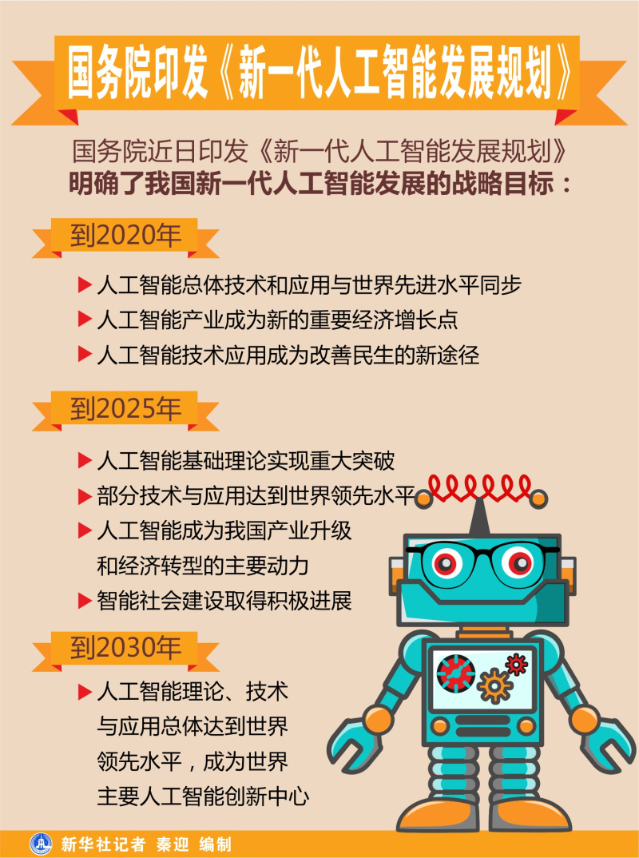
Artificial Intelligence

Slide 9
AI五大理念
智能机器使用传感器来感知世界。
智能机器（能够）保持对现实世界的建模与表示，并用它们进行推理。
智能机器可以从数据中学习。
AI开发人员力图创作可以与人类自然交互的智能机
AI可以通过正面和负面的方式影响社会。

Slide 10



Slide 11
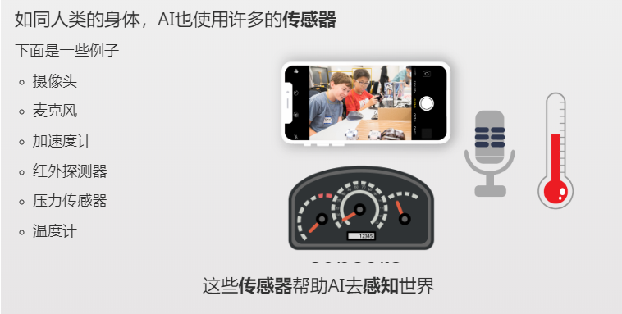
AI感知

Slide 12
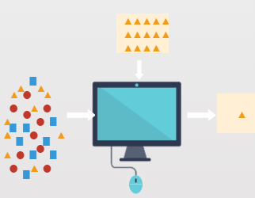
AI机器学习
计算机通过大量的样品输入和理想输出进行训练
计算机获得新的信息
计算机处理思考新的信息
最后，计算机根据学习到的模型进行预测、决策等

Slide 13
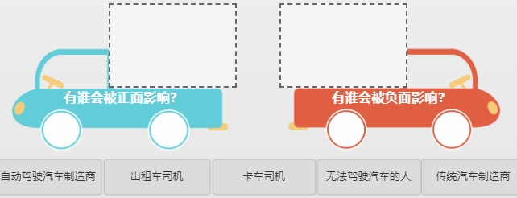
AI对社会的影响
让我们思考一下自动驾驶会对哪些人产生正面或负面的影响

Slide 14
ChatGPT： AI智能对话机器人
ChatGPT是由人工智能研究实验室OpenAI在2022年11月30日发布的全新聊天机器人模型。
ChatGPT是人工智能技术驱动的自然语言处理工具，它能够通过学习和理解人类的语言来进行对话，还能根据聊天的上下文进行互动，真正像人类一样来聊天交流，甚至能完成撰写邮件、视频脚本、文案、翻译、代码等任务。
2023年2月2日，微软官方公告表示，旗下所有产品将全线整合ChatGPT，除此前宣布的搜索引擎必应、Office外，微软还将在云计算平台Azure中整合ChatGPT，Azure的OpenAI服务将允许开发者访问AI模型。

Slide 15
课程目的
通过本课程学习，使学生对人工智能的发展概况、基本原理和应用领域有初步了解，对主要技术及应用有一定掌握，启发学生对人工智能的兴趣，培养知识创新和技术创新能力。通过学习，学生能够知道什么时候需要某种合适的人工智能方法用于给定的问题，并能够选择适当的实现方法。

Slide 16
课程主要内容
1. 人工智能的概况，人工智能的研究与应用领域。
2. 传统人工智能的知识表示方法和搜索推理技术，包括状态空间法、谓词逻辑法、盲目搜索、启发式搜索等。
3. 计算智能，包含神经计算、进化计算。
4. 人工智能的主要应用，包括专家系统、机器学习、自然语言理解、机器人等。

Slide 17
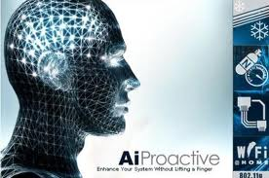
课程考核办法
1. 课堂表现 20%
2. 课后作业 20%
3. 期末考试/报告 60%

Slide 18
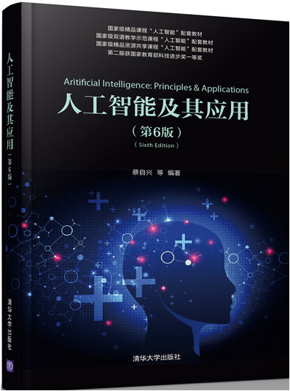
Text Books 教材
人工智能及其应用
第6版
蔡自兴 刘丽珏
蔡竞峰 陈白帆
清华大学出版社
2020年

Slide 19
参考资料
廉师友编著，人工智能导论，清华大学出版社，2020
Stuart J. Russell, Artificial Intelligence: A Modern Approach(Fourth Edition),2020.
周志华，机器学习，清华大学出版社，2016
斯坦福大学机器学习吴恩达
coursera吴恩达机器学习全套教学视频(中英文字幕)
机器学习个人笔记
机器学习课程2014源代码

Slide 20
教学内容安排
序号 | 主要内容 | 教学方式 | 学时数 | 课程思政内容
1 | 第一章 绪论 | 理论授课 | 2 | 利用唯物主义辩证法理解人工智能与人类智能的关系以及人工智能对人类社会的影响。
2 | 第二章知识表示方法 | 理论授课 | 4
3 | 第三章 搜索与推理 | 理论授课 | 8
4 | 第四章 计算智能 | 理论授课 | 8
5 | 第五章 机器学习 | 理论授课 | 10

Slide 21
第1章 绪 论
Ch.1 Introduction
1.1 人工智能的定义和发展
1.2 人工智能的各种认知观
1.3 人类智能和人工智能
1.4 人工智能的要素和系统分类
1.5 人工智能的研究目标与内容
1.6 人工智能的研究与计算方法
1.7 人工智能的研究与应用领域
教学目标：理解人工智能的定义、发展概况及相关学派的认知观，了解人工智能的研究目标、内容、方法、应用领域。
重点: AI的定义和发展，“图灵测试”
难点: AI的三种认知观、AI研究及应用领域

Slide 22
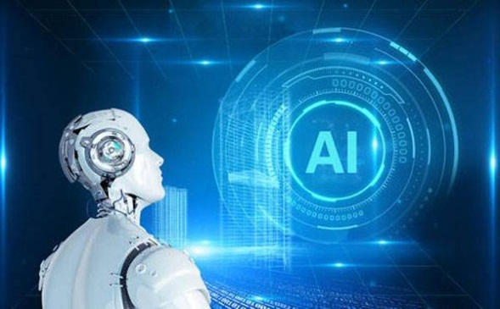
1.1 人工智能的定义与发展Definition & Development of AI
1.1.1 人工智能的定义
几种定义
智能机器（intelligent machine）
人工智能（学科）
人工智能（能力）
人工智能（拟人思维、行为 ）
人工智能（理性思维、行为 ）
Notes:
罗伯特.史坦伯格当代美国著名心理学家

Slide 23
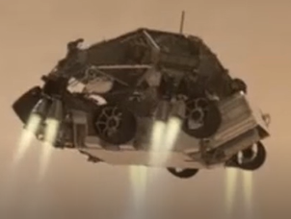
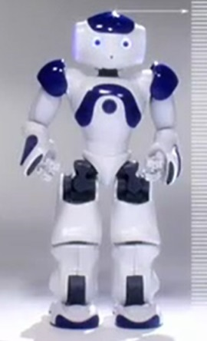

人工智能是什么
智能机器
  智能机器能够在各类环境中自主地或交互地执行各种拟人任务的机器。
  你所知道的智能机器?

Slide 24
人工智能是什么
人工智能（学科）是计算机科学中涉及研究、设计和应用智能机器的一个分支。近期主要目标在于研究用机器来模仿和执行人脑的某些智力功能，并开发相关理论和技术。
斯坦福大学Nils J. Nilsson提出从学科的界定来定义人工智能:关于知识的科学，即知识表示、知识获取、知识运用

Slide 25
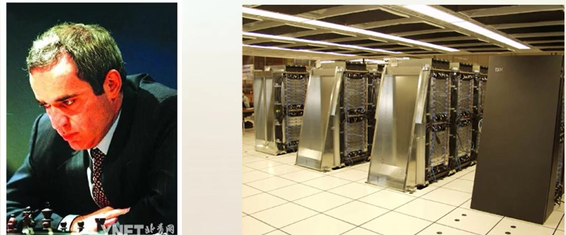
人工智能是什么
人工智能（能力）是智能机器所执行的通常与人类智能有关的智能行为，如判断、推理、证明、识别、感知、理解、通信、设计、思考、规划、学习和问题求解等思维活动。

Slide 26
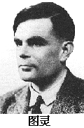
图灵测试
英国科学家、人工智能之父图灵，不仅创造了一个简单通用的非数字计算模型，而且直接证明了计算机可以以某种被理解为智能的方法工作
1950年，图灵发表《计算机能思考吗﹖》的论文，给人工智能下定义，而且论证人工智能的可能性。如果一台机器能通过图灵实验，那它就是智慧的.
Notes:
我不想知道明天的天气预报

Slide 27
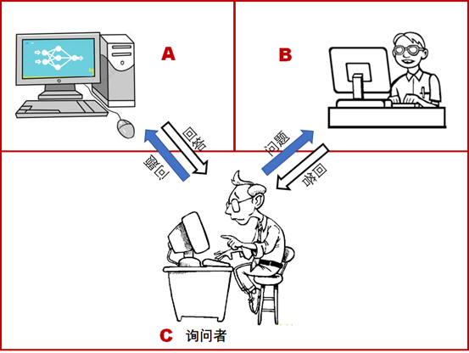
图灵测试
测试者C，被测试者A与B。
C是人，A与B一个是人，另一个是计算机。
C提出问题，A与B分别回答。
如果A与B的回答，使得C无法区分是人的回答还是计算机的回答，则计算机具有了智能。
Turing测试第一次给出了检验计算机是否具有智能的哲学说法。

Slide 28
如何为图灵测试提问？
问:写出有关“第四号桥”主题的十四行诗。
答:不要问我这道题，我从来不会写诗。
问:34957加70764等于多少?
答:(停30秒后)105721
问:你会下国际象棋吗?答:是的。
问:我在我的K1处有棋子K;你仅在K6处有棋子K，在R1处有棋子R。现在轮到你走，你应该下那步棋﹖
答：(停15秒钟后)棋子R走到R8处,将军!
Notes:
图灵为试验拟定的示范性问题:

Slide 29
如何为图灵测试提问？
如果提问者不遵循常规标准，编制回答的程序是极其困难的事情例如，提问与回答呈现下列状况:
问:你会下国际象棋吗?答:是的。
问:你会下国际象棋吗﹖答:是的。
问:请再次回答，你会下国际象棋吗?答:是的。
结论:你多半会想到，面前的这位是一部笨机器。
Notes:
图灵为试验拟定的示范性问题:

Slide 30
如何为图灵测试提问？
如果提问与回答呈现出另一种状态:
问:你会下国际象棋吗﹖ 答:是的。
问:你会下国际象棋吗?
答 :是的，我不是已经说过了吗?
问:请再次回答，你会下国际象棋吗?
答:你烦不烦，干嘛老提同样的问题。
结论:你面前的这位，大概是人而不是机器。
Notes:
图灵为试验拟定的示范性问题:

Slide 31
如何为图灵测试提问？
两种对话的区别左边:
前一种从知识库里提取简单的答案
后一种具有分析综合的能力
“图灵试验”没有规定问题范围和提问标准。
如果想要制造能通过试验的机器，必须在电脑中储存人类所有可能想到的问题、回答和选择。
目前聊天机器人能通过图灵测试，但它的智慧是有限的。
Notes:
图灵为试验拟定的示范性问题:

Slide 32

1.1.2 人工智能的起源与发展
Origins & Development of AI
孕 育 期 （ 1956年前）
形 成 期 （ 1956－1970年）
暗 淡 期 （ 1966－1974年）
知识应用期 （ 1970－1988年）
集成发展期 （ 1986 － 2010年）
融合发展期 （ 2011年至今）

Slide 33
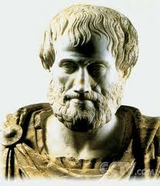
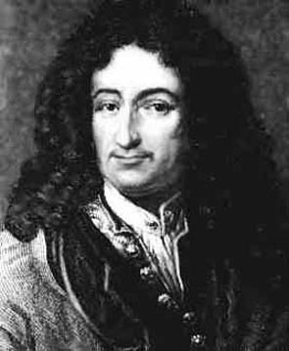
1.1.2 人工智能的起源与发展—孕育期
  孕育期 （ 1956以前）
  数理逻辑学科
  计算的新思想
  亚里斯多德（公元前384—322）：古希腊伟大的哲学家和思想家，创立了演绎法。他提出的三段论至今仍然是演绎推理的最基本出发点。
  莱布尼茨(1646—1716)：德国数学家和哲学家，把形式逻辑符号化，奠定了数理逻辑的基础。

Slide 34
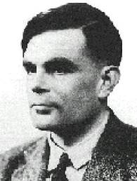
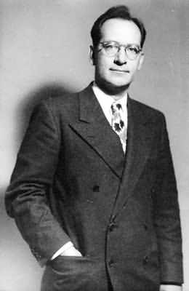
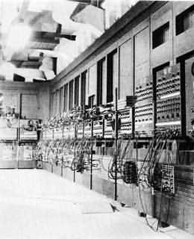
1.1.2 人工智能的起源与发展—孕育期
  图灵(1912—1954)：英国数学家，1936年创立了自动机理论亦称图灵机，1950年在其著作《计算机器与智能》中首次提出“机器也能思维” ，被誉为“人工智能之父”。
  莫克(1907—1980)：美国数学家、电子数字计算机的先驱，1946年研制成功了世界上第一台通用电子数字计算机ENIAC。

Slide 35
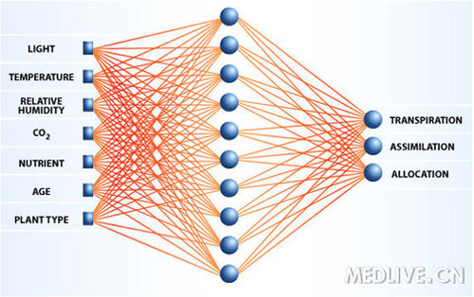
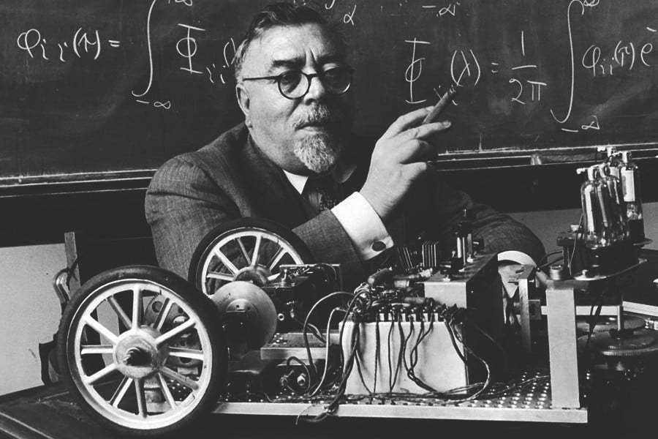
1.1.2 人工智能的起源与发展—孕育期
  麦卡洛克和皮茨：美国神经生理学家，1943年建成第一个神经网络模型(MP模型)。
  维纳(1874—1956) ：美国著名数学家、控制论创始人。1948年创立了控制论。控制论对人工智能的影响，形成了行为主义学派。

Slide 36

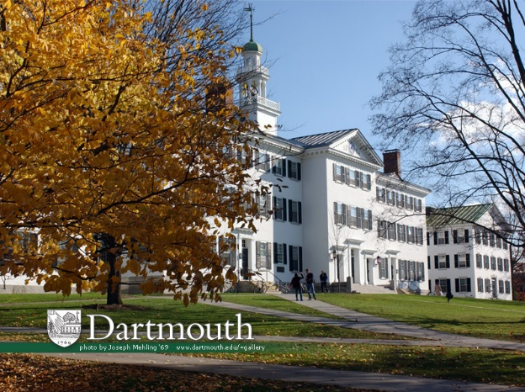

1.1.2 人工智能的起源与发展—形成期
形成期 （1956-1970）
  AI诞生于一次历史性的聚会—达特茅斯会议
  1956年夏季，年轻的美国学者麦卡锡、明斯基、朗彻斯特和香农共同发起，邀请莫尔、塞缪尔、 纽厄尔和西蒙等参加在美国达特茅斯学院（大学）举办 了一次长达2个多月的研讨会，热烈地讨论用机器模拟人类智能的问题。会上，首次使用了 “人工智能”这一术语。这是人类历史上第一次人工智能研讨会，标志着人工智能学科的诞生，具有十分重要的历史意义。

Slide 37
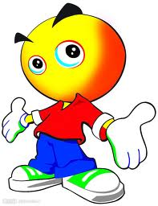

1.2 人工智能的起源与发展—形成期
形成期 （1956-1970）
  迅速发展，过于乐观
    1956年，塞缪尔在IBM计算机上研制成功了具有自学习、自组织和自适应能力的西洋跳棋程序。
    1957年，纽厄尔、肖(Shaw)和西蒙等研制了一个称为逻辑理论机（LT)的数学定理证明程序。
    1958年，麦卡锡建立了行动规划咨询系统。

Slide 38
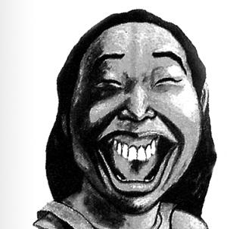
1.2 人工智能的起源与发展—形成期
形成期 （1956-1970）
  迅速发展，过于乐观
    1960年纽厄尔等研制了通用问题求解(GPS)程序。麦卡锡研制了人工智能语言LISP。
    1961年，明斯基发表了“走向人工智能的步骤”的论文，推动了人工智能的发展。
    1965年，鲁宾逊提出了归结（消解）原理。
    1969年，第一届国际人工智能联合会议
    1970年，《人工智能》国际杂志创刊。

Slide 39
1.1.2 人工智能的起源与发展
暗淡时期（1966-1974年）
  知识局限性
  解法局限性
  结构局限性
  各方面的质疑与批评
  20世纪70年代初，人工智能遭遇了瓶颈。当时的计算机有限的内存和处理速度不足以解决任何实际的人工智能问题。

Slide 40
1.1.2 人工智能的起源与发展
知识应用期（1970年-1988年）
  1972-1976: Feigenbaum开发出医疗专家系统MYCIN
  1977: SRI启动 PROSPECTOR工程，帮助地质专家探测和解释矿物
  1977: Edward Feigenbaum正式提出知识工程
  1981: 日本政府宣布日本五代机（即智能计算机）

Slide 41
1.1.2 人工智能的起源与发展
集成发展时期（1986-2010）
  从符号主义“一枝独秀”到“百花齐放”， 连接主义、行为主义的研究深入开展
  计算智能（仿脑、自然、生物行为）
  人工神经网络：1986：鲁梅尔哈特和麦克莱伦德发展了BP网络学习算法
  机器学习，深度学习；分布式Agent
  智能制造、机器人学
  三大学派集成发展

Slide 42
1.1.2 人工智能的起源与发展
融合发展时期（2011年至今）
  人工智能与实体经济的深度融合
  智能计算实现“知识+算法+数据”的融合
  算法研究获得突破，深度学习推动了人工智能的发展
  产业升级、智能制造和服务民生的需求，促进了人工智能产业的发展

Slide 43
1.2 Cognitive Views of AI
人工智能的各种认知观
符号主义（Symbolicism）
  基于物理符号系统假设和有限合理性原理
连接主义（Connectionism）
  基于神经网络及其间的连接机制与学习算法
行为主义（Actionism）
  基于控制论及感知—动作型控制系统

Slide 44
1.2 人工智能的各种认知观
符号主义（又称为逻辑主义、心理学派）
  认为人工智能源于数理逻辑。
  认为人类的智能的基本单元是符号，认知过程是符号表示下的符号运算，从而思维就成了符号运算。
  认为人工智能的研究方法应该是功能模拟法。大多数比较成功的专家系统是建立在符号主义的基础上（知识的表示）。

Slide 45
1.2 人工智能的各种认知观
连接主义（又称为仿生学派、生理学派）：
  认为人工智能源于仿生学，特别是人脑的模型的研究
  认为人的思维的基本单元是神经元，而不是符号处理过程。认知过程是由神经网络构成的，是并行分布的。
  主张人工智能应着重结构模拟，即模拟人的生理神经网络结构，提出了多种人工神经网络结构和众多的学习算法。

Slide 46
1.2 人工智能的各种认知观
行为主义（又称为进化主义、控制论学派）：
  认为人工智能源于控制论。
  认为智能取决于感知和行动，提出智能行为的“感知—动作”模式。行为主义者认为智能不需要知识、不需要表示、不需要推理。
  认为人工智能的研究方法应采用行为模拟，即认为功能、结构和智能行为是不可分的。
以上三个人工智能学派将长期共存与合作，取长补短，并走向融合和集成。

Slide 47
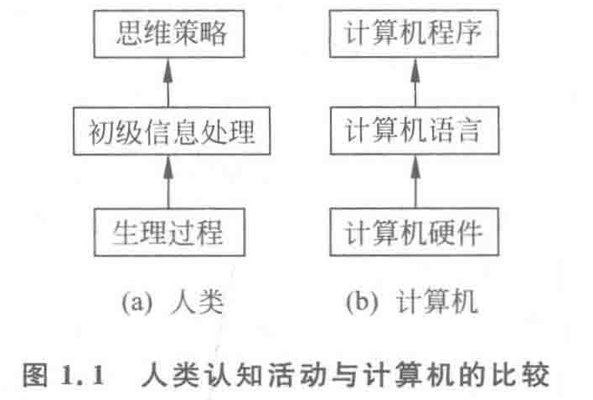
1.3 人类智能和人工智能
1.3.1 智能信息处理系统的假设
人是一种智能信息处理系统
物理符号系统的六种基本功能
  输入符号、输出符号、存储符号、复制符号、建立符号结构、条件性迁移
物理符号系统的假设
    系统智能，必定具备上述6种功能
    推论一：人具备智能，是物理符号系统
    推论二：计算机是物理符号系统，能够表现出智能
    推论三：人是物理符号系统，计算机是物理符号系统，那么用计算机模拟人

Slide 48

1.3.1 智能信息处理系统的假设
1.3 人类智能和人工智能
人类的认知行为具有不同层次
  认知生理学
  认知心理学
  认知信息学
  认知工程学

Slide 49
1.3.2 人类智能的计算机模拟
1.3 人类智能和人工智能
机器智能可以模拟人类智能
智能计算机
  下棋
  定理证明
  语言翻译
新型智能计算机
  神经计算机
  量子计算机

Slide 50
1.4 人工智能要素和系统分类
1.4.1 人工智能的要素
知识（Knowledge）
数据（Data）
算法（Algorithm）
算力（Computing power）
人才（Talent）
知识
算力
AI
算法
数据

Slide 51
人工智能核心技术之一：知识
知识是人工智能的重要基础，知识的科学内涵包括知识表示、知识推理、知识应用。知识获取是其瓶颈问题。
知识是人工智能之源（Source），人工智能的发展源于知识，并依赖知识。专家系统、模糊计算、知识图谱、知识库等都是以知识为基础发展起来的。
知识：
人们通过体验、学习或联想而认识的世界客观规律性。
知识
算力
AI
算法
数据

Slide 52
人工智能核心技术之二：数据
  数据为人工智能提供“原材料”，从计算智能数据迅速发展到互联网和物联网的海量数据。5G网络使数据传输速度更快、时延更小，应用更广泛、更有效。
  数据是人工智能之基（Foundation），并促进人工智能的发展升级。计算智能取决于数据而不是知识；神经计算，进化计算等都是以数据为基础而发展起来的。
数据：事实或观察的结果，指所有能输入计算机并被程序处理的数字、字母、符号、影像信号和模拟量等各种介质的总称。

Slide 53
人工智能核心技术之三：算法
算法是人工智能的策略性内涵。基于神经计算的算法已获得广泛应用。认知计算与认知决策算法、类脑计算、普适计算与普适算法以及进化计算与基于群体迭代的进化算法等研究也取得进展。
算法是人工智能之魂（Source），也是人工智能软实力的核心。A*算法、深度学习算法、遗传算法等是算法的代表。
算法 解题方案准确而完整的描述，是一系列求解问题的清晰指令，代表着用系统方法描述问题求解的策略机制。

Slide 54
人工智能核心技术之四：算力
  算力为人工智能提供了执行能力。从处理器配备的高端部件以及芯片组、内存和硬盘质量提高计算能力。出现了新芯片和新计算（云计算、量子计算等）等新的计算架构。
算力是人工智能之力（Power ），也是人工智能硬实力的关键保证。计算能力的不断增强和计算速度的不断提高，极大地促进人工智能的发展。
算力：机器在数学上的归纳和转化能力，即把抽象复杂的数学表达式或数字通过数学方法转换为可以理解的数学式子的能力。。

Slide 55
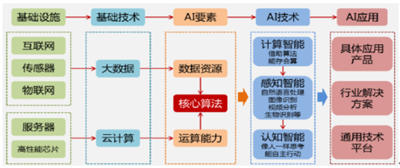
人工智能核心技术加速突破推动产业强劲发展
人工智能核心技术的突破是推动人工智能产业升级的驱动力。知识资源、数据基础、核心算法、运算能力协同发展，共同促进人工智能涌现新活力。
人工智能各要素已深度融合，特别是知识与数据的融合、算法与硬件的融合、知识与算法的融合等。
核心技术
知识资源

Slide 56
1.4 人工智能要素和系统分类
1.4.2 人工智能系统的分类
专家系统
模糊系统
神经网络系统
机器学习系统
仿生进化系统
群智能系统
分布式智能系统
集成智能系统

Slide 57
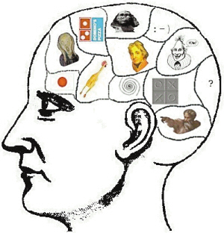
1.5 Research Objectives &
Contents of AI
人工智能的研究目标和内容
1.5.1 人工智能的研究目标
  理解人类智能
  通过编写程序来模仿和检验人类智能的有关理论，更好地理解人类智能。
  实现人类智能
  创造有用的灵巧程序，执行一般需要人类专家才能实现的任务，实现人类智能。

Slide 58
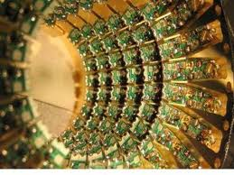
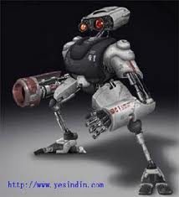
1.5 人工智能的研究目标与内容
近期目标
  建造智能计算机代替人类的部分智力劳动。
远期目标
  揭示人类智能的根本机理，用智能机器去模拟、延伸和扩展人类的智能。
近期目标为远期目标奠定了理论和技术基础，远期目标为近期目标指明了方向。

Slide 59
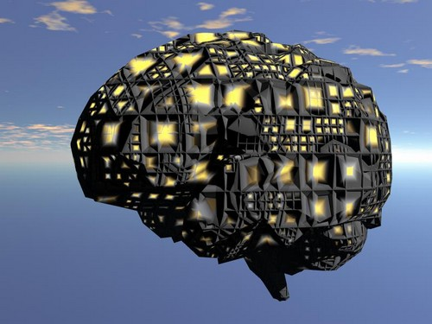
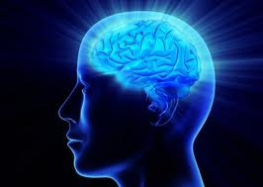
1.5 人工智能的研究目标与内容
1.5.2 人工智能研究的基本内容
  认知建模
  浩斯顿将认知归纳为五种模型
  知识表示
    状态空间、问题归约、谓词逻辑…
  知识推理
    演绎推理、归纳推理、类比推理
  计算智能
    神经计算、模糊计算、进化计算…
  知识应用
  专家系统、机器学习、自动规划…

Slide 60
1.5 人工智能的研究目标与内容
1.5.2 人工智能研究的基本内容
  机器感知
  模式识别、自然语言处理
  机器思维
    综合知识表示、知识推理等…
  机器学习
    机器自动获取知识和学习
  机器行为
    表达能力和行动能力…
  智能系统构建
  分布式系统、并行处理系统…

Slide 61
1.6 人工智能的研究与计算方法
1.6.1 人工智能的研究方法
功能模拟法
结构模拟法
行为模拟法
集成模拟法

Slide 62
1.6 人工智能的研究与计算方法
1.6.2 人工智能的计算方法
概率计算
符号规则逻辑运算
模糊计算
神经计算
进化计算与免疫计算
群优化算法、蚁群算法

Slide 63
1.7 人工智能的研究及应用领域
人工智能的基本技术
  知识表示（Knowledge Representation）
    状态空间法、问题归约法、谓词逻辑法…
  推理搜索（Searching & Reasoning）
    启发式搜索、消解原理、不确定性推理…
  计算智能（Computational Intelligence）
    模糊计算、神经计算、进化计算…
  构成技术（系统与语言）
    产生式系统、LISP语言、Prolog语言…

Slide 64
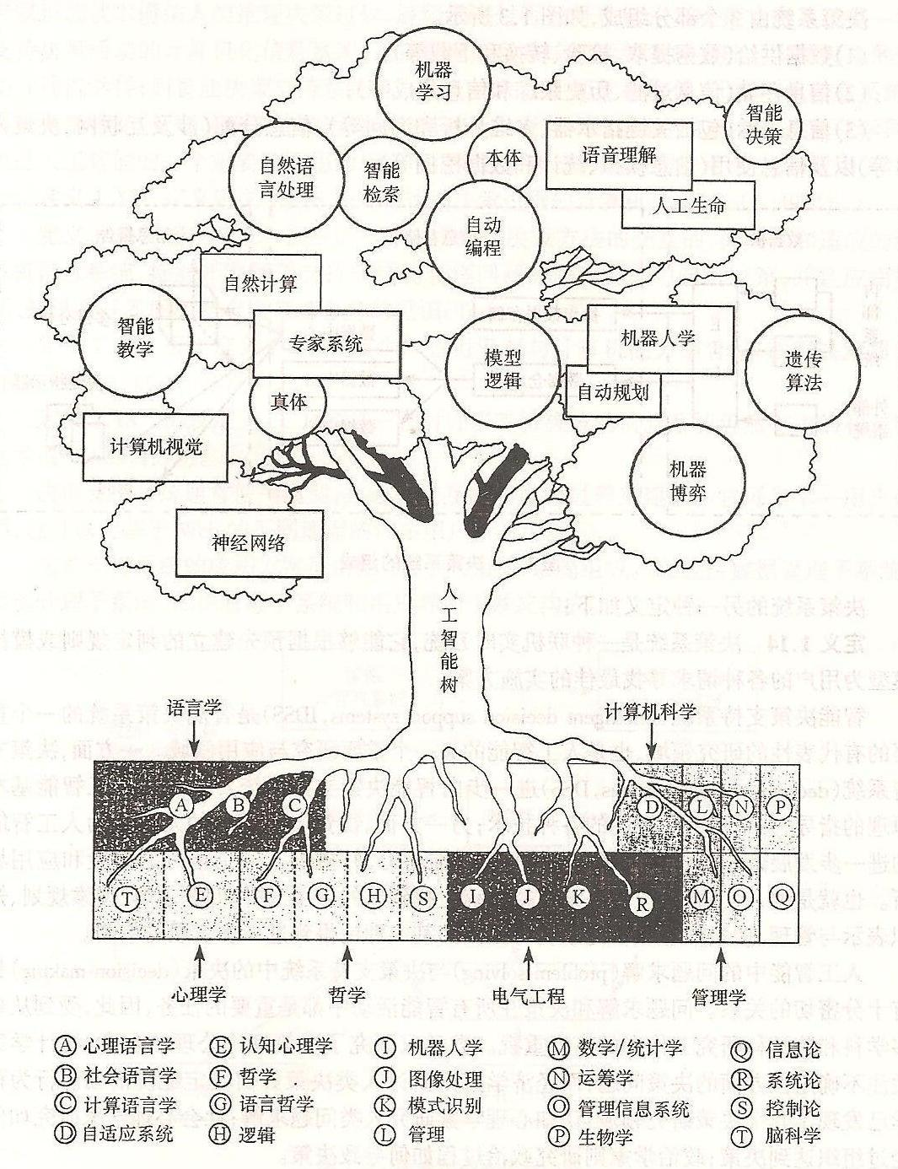
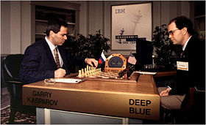
1.7 Research & Application Fields of AI 人工智能研究与应用领域
1.问题求解与博弈
  问题的表示、分解、搜索、归约等
  进行复杂的符号运算求解
  例子：博弈
  IBM 深蓝 vs Kasparov ( 1997 , 2003，…)

Slide 65
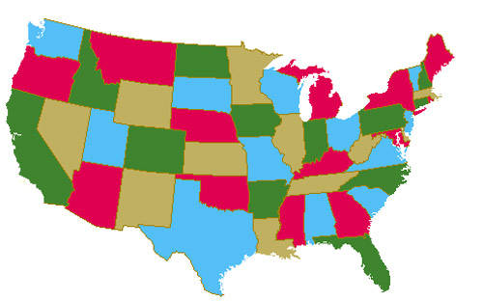
1.7 人工智能的研究与应用领域
2.逻辑推理与定理证明
  通过对事实数据库的操作来证明定理
  多种证明方法
  例1：四色定理；
  例2：几何定理证明的“吴氏方法”

Slide 66
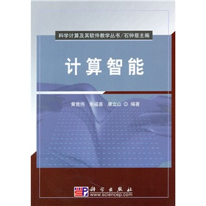
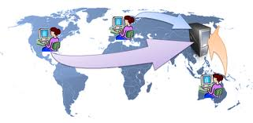
1.7 人工智能的研究与应用领域
3.计算智能
  涉及神经计算、模糊计算、进化计算、粒群计算、免疫计算和人工生命等领域。
4.分布式人工智能与智能体（Agent）
  分布式计算 + 人工智能
  不同的异构系统在快速变化的环境中具有交换信息和协同工作的能力。
  主要研究问题是各Agent间的合作与对话，包括分布式问题求解和多Agent系统。

Slide 67
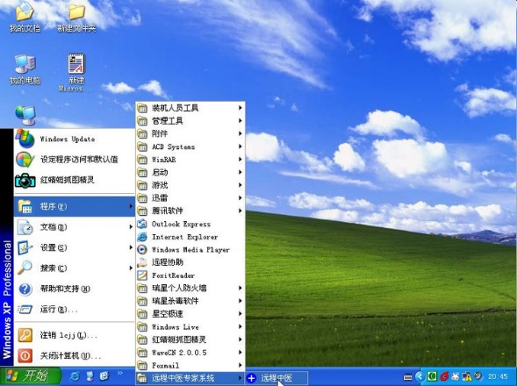
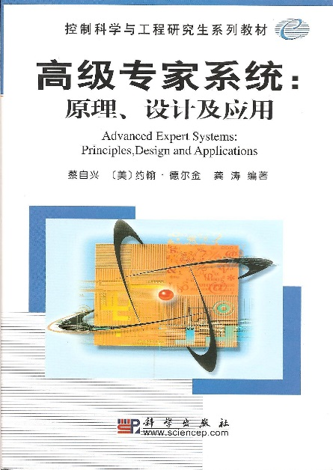
1.7 人工智能的研究与应用领域
5.自动程序设计
  根据不同目的描述来编写的计算机程序。
  促进半自动软件开发系统的发展，而且也使通过修正自身数码进行学习的人工智能系统得到发展。
6.专家系统
  是一个智能化的计算机程序系统，其内部具有大量专家水平的某个领域知识与经验。
  和传统的计算机程序有本质区别。
  专家系统可以解决的问题：解释、预测、诊断、设计、规划、监视、修理、指导和控制等。

Slide 68
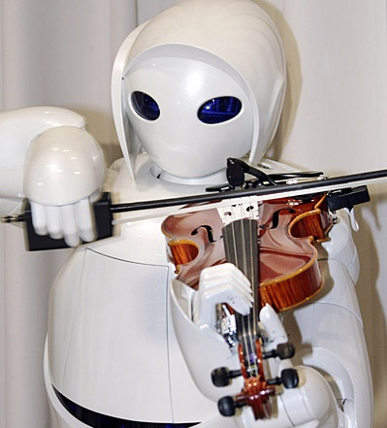
1.7 人工智能的研究与应用领域
7.机器学习
  机器学习是智能机器基于大量知识和知识库系统来获取新的知识
  新的分支—数据挖掘、知识发现
反馈
信息
核实
环境
学习
知识库
执行器
机器学习模型

Slide 69
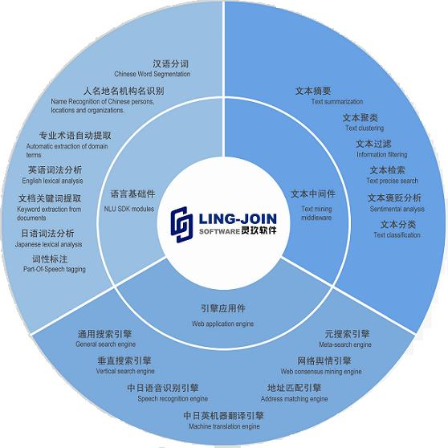
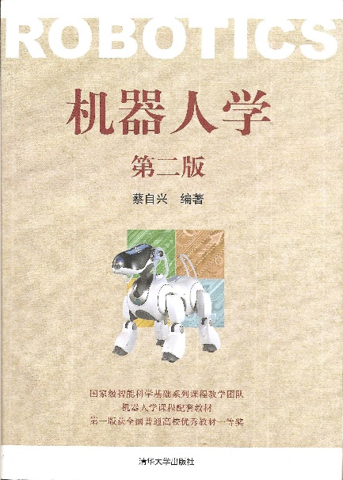
1.7 人工智能的研究与应用领域
8.自然语言理解
  语言：自然语言、人造语言、机器语言
  “理解”的标准
9.机器人学
  机器人学是人工智能的重要应用研究领域。人工智能与机器人相互促进，机器人学发展需要人工智能的理论和技术指导，而机器人可以为人工智能提供一个合适的实验平台。

Slide 70

1.7 人工智能的研究与应用领域
10.模式识别
  模式可以是一个对象、图形、声音、特性或光信号等。
  用计算机代替人类或帮助人类感知模式
摄像头
参考模式库
输出
预处理
模式的表示
识别
模式识别过程

Slide 71
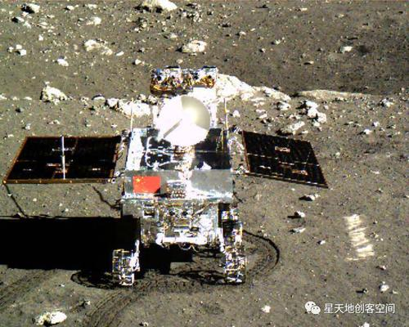
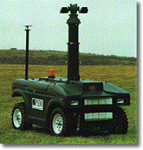
1.7 人工智能的研究与应用领域
11.机器视觉
  图像处理 → 图像理解 → 机器视觉
  低层视觉与高层视觉
  前沿研究领域
月兔月球自主车
带有视觉的越野自主车

Slide 72
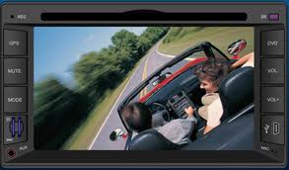
1.7 人工智能的研究与应用领域
12.神经网络
  用神经网络处理直觉和形象思维信息具有比传统处理方式好得多的效果。对人脑神经元和人工神经网络的研究，可能创造出新一代人工智能机——神经计算机。
  对神经网络模型、算法、理论分析和硬件实现的大量研究，为神经网络计算机走向应用提供了物质基础。人们期望神经计算机将重建人脑的形象，极大地提高信息处理能力，在更多方面取代传统的计算机。

Slide 73
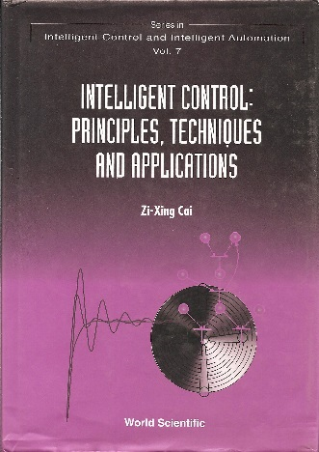
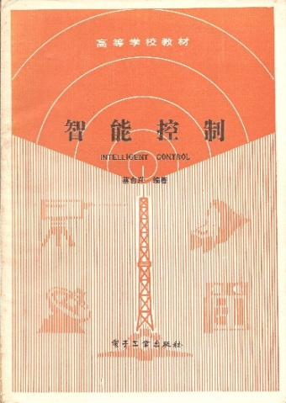

1.7 人工智能的研究与应用领域
13.智能控制
  一类无需(或需要尽可能少的)人的干预就能够独立地驱动智能机器实现其目标的自动控制
  智能控制是同时具有以知识表示的非数学广义世界模型和数学公式模型表示的混合控制过程，也往往是含有复杂性、不完全性、模糊性或不确定性以及不存在已知算法的非数学过程，并以知识进行推理，以启发来引导求解过程。

Slide 74
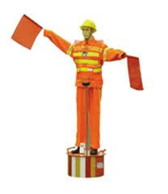
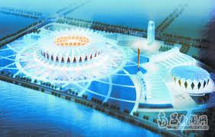
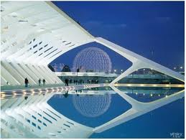

1.7 人工智能的研究与应用领域
其他研究与应用领域
  智能调度与指挥
  智能检索
  系统与语言工具

Slide 75
1.7 人工智能的研究与应用领域
一些新的人工智能研究与应用领域：
智能制造
智慧医疗
智慧农业
智能金融
智能交通与智能驾驶
智慧城市
智能家居
智能管理
智能经济

Slide 76
小结
人工智能的定义
  从智能机器、学科、能力等方面
人工智能与人类智能的关系。
  人类认知过程；图灵测试
人工智能的知识体系、研究范围
人工智能的应用领域
人工智能的起源、发展过程、未来趋势
主要学派:符号主义、联结主义、行为主义

Slide 77
补充：关于人工智能的辩证思考
如何辩证地看待人工智能的发展？
如何辩证地看待人工智能与人类智能的关系？
如何辩证地看待人工智能对人类社会的影响？
Notes:
唯物辩证法认为世界存在的基本特征有两个：一个是世界是普遍联系的，另一个是世界是永恒发展的。
唯物辩证法的三大基本规律：
1、对立统一规律
2、量变质变规律
3、否定之否定规律
三条基本规律的内在关系，一般认为对立统一规律揭示了事物发展的源泉和动力，质量互变规律揭示了事物发展的状态，否定之否定规律揭示了事物发展的趋势和道路。

Slide 78
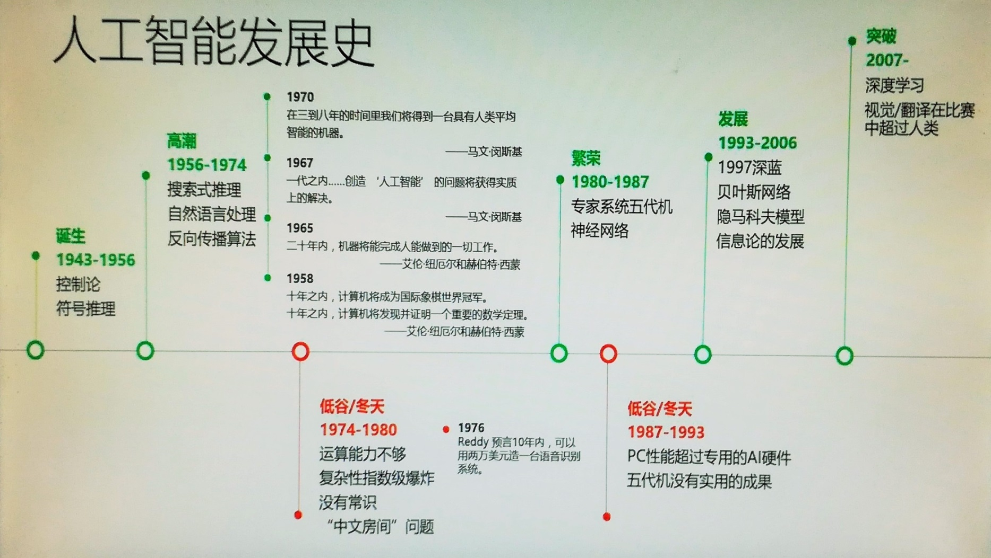
如何辩证地看待人工智能的发展？
否定之否定规律，人工智能呈现螺旋升式的发展。
Notes:
肯定、否定、再肯定的否定之否定规律。

Slide 79
如何辩证地看待人工智能与人类智能的关系？
人工智能是人类智能意识化的产物。人类智能和人工智能是主客体的关系。主体对客体的认识总是受客体发展程度的制约，所以人类智能的认识也依赖于人工智能的发展。
人工智能不具备人类智能的主观能动性，人工智能则按照人类的输入进行机械性的工作。
人工智能与人类智能的发展是一个相互促进、相互作用、相互影响的过程。它们既是一个统一的整体，又各自有自身的特点。
Notes:
随着科学技术的不断发展，在人脑之外出现了电脑，随后便产生了人工智能。“人的意识不仅反映客
观世界，并且创造客观世界”，所以人工智能是人类智能意识化的产物。从认识论的角度出发，人类智能
和人工智能是主客体的关系，马克思指出，意识一开始就是社会的产物，人类作为认识的主体，必然是社
会的主体。社会历史性指出认识的客体是具体的、历史的，是随着实践活动的发展而不断发展的，人工
智能正是伴随着人类实践和认识的进-步加深而产生的，人工智能的范围和内容也不断得到扩大和丰富。
同时，主体对客体的认识总是受客体发展程度的制约，所以人类智能的认识也依赖于人工智能的发展。人
的意向活动以及知识经验都是在社会实践中获得的，所以人类智能具有社会属性。人工智能不具备人脑中.
形成意识的那种概括性的语言和丰富的联想，更没有为达到某种目的的意志和情感，从而电脑很难模拟人
的社会属性。其次，人工智能不具备人类智能的主观能动性，人类智能通过视觉、知觉等新式获得外部的
感性材料，运用概念、推理、情绪、感情等新式对感性材料进行加工，是之升华到理想认识“。人工智能
则按照人类的输入进行机械性的工作，它是人的主观能动性在客体上的表现，人工智能只有在人类智能的.
密切配合之下，才能真正发挥自己的作用。最后，人工智能与人类智能的发展是一个相互促进、相互作用、
相互影响的过程。它们既是一个统一的整体，又各自有自身的特点。如果没有了人类智能的发展，人们也.
不会理解并发展人工智能，甚至无从认识人工智能。而人工智能的产生，也进一步体现了人类智能的重要
性。

Slide 80
如何辩证地看待人工智能对人类社会的影响？
AI的发展将对人类社会产生重大影响
有利的影响：
  人工智能作为一种技术辅助人类社会发展，服务于人类，提高生产力。
不利的影响
  道德、伦理、责任以及失业问题
  对社会成员造成心理威胁，害怕人类成为机器智能系统的奴隶。
Notes:
两种观点：
人工智能永远只作为一种技术辅助人类社会发展，服务于人类。
人工智能将超越人类智能。人工智能终有一天会超出人类掌控反噬人类。

Slide 81
如何辩证地看待人工智能对人类社会的影响？
人工智能的争议
  AI永远只作为一种技术辅助人类社会发展，服务于人类。
  AI将超越人类智能。AI终有一天会超出人类掌控反噬人类。
AI技术的发展是可控的，利大于弊。阿西莫夫三定律
  第一定律：机器人不得伤害人类个体，或者目睹人类个体将遭受危险而袖手不管
  第二定律：机器人必须服从人给予它的命令，当该命令与第一定律冲突时例外
  第三定律：机器人在不违反第一、第二定律的情况下要尽可能保护自己的生存
Notes:
两种观点：
人工智能永远只作为一种技术辅助人类社会发展，服务于人类。
人工智能将超越人类智能。人工智能终有一天会超出人类掌控反噬人类。

Slide 82
作业
习题1(Page38):
  1-1
  1-6
  1-11

